Slide 1
Михайлюк Владислав Віталійович ст. гр. ЗТ-23-1К кваліфікаційна робота бакалавра на тему:
І
Івано-Франківський національний технічний університет нафти і газу
Кафедра будівництва
“Розроблення технології зварювання ковша бульдозера”
Івано-Франківськ, 2026 р.

Slide 2
Метою роботи є розроблення технології зварювання ковша бульдозера.
Поставлена мета досягається шляхом вирішення наступних завдань:
1) аналізу конструкції ковша бульдозера та його технологічності;
2) обгрунованого вибору основного та допоміжного обладнання для виготовлення ковша;
3) розробити технологічний процес виготовлення ковша бульдозера;
4) виконати компонування складальних та зварювальних установок для виготовлення ковша бульдозера.

Slide 3
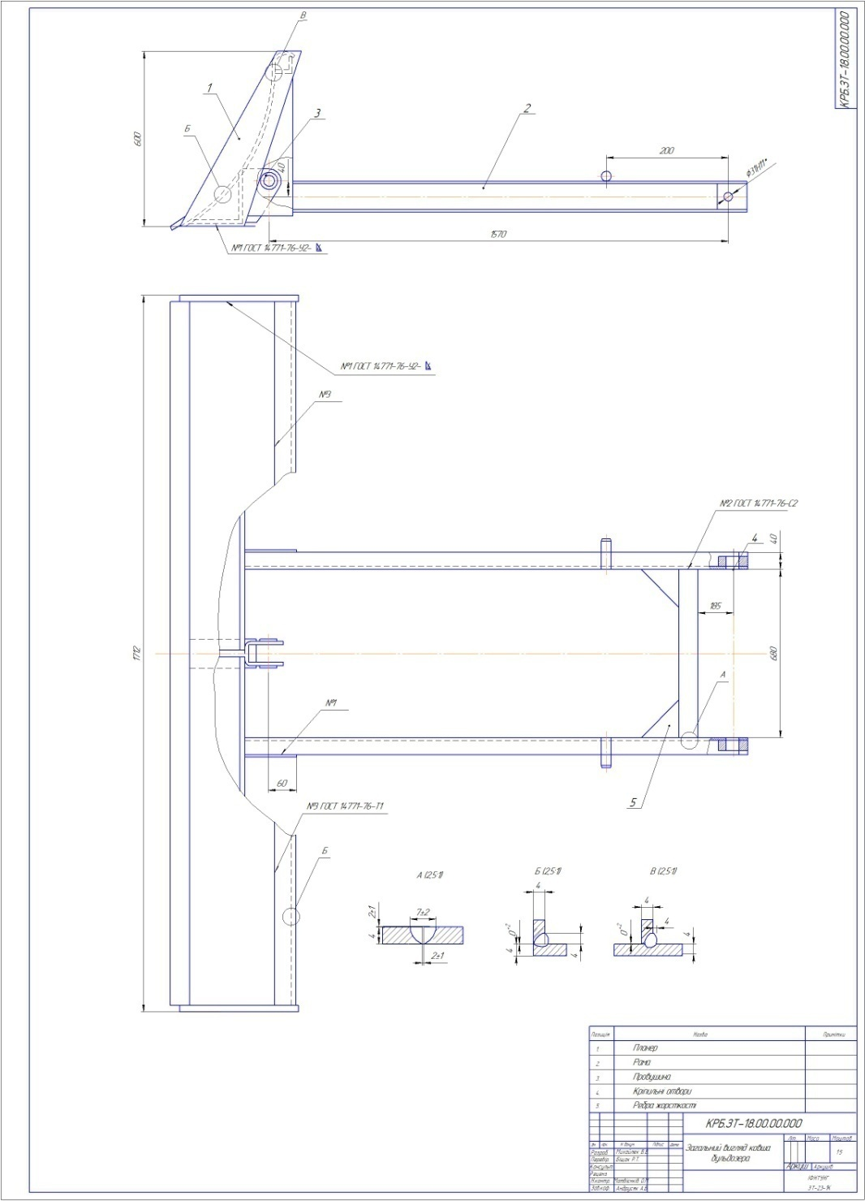
Загальний вигляд ковша бульдозера

Slide 4
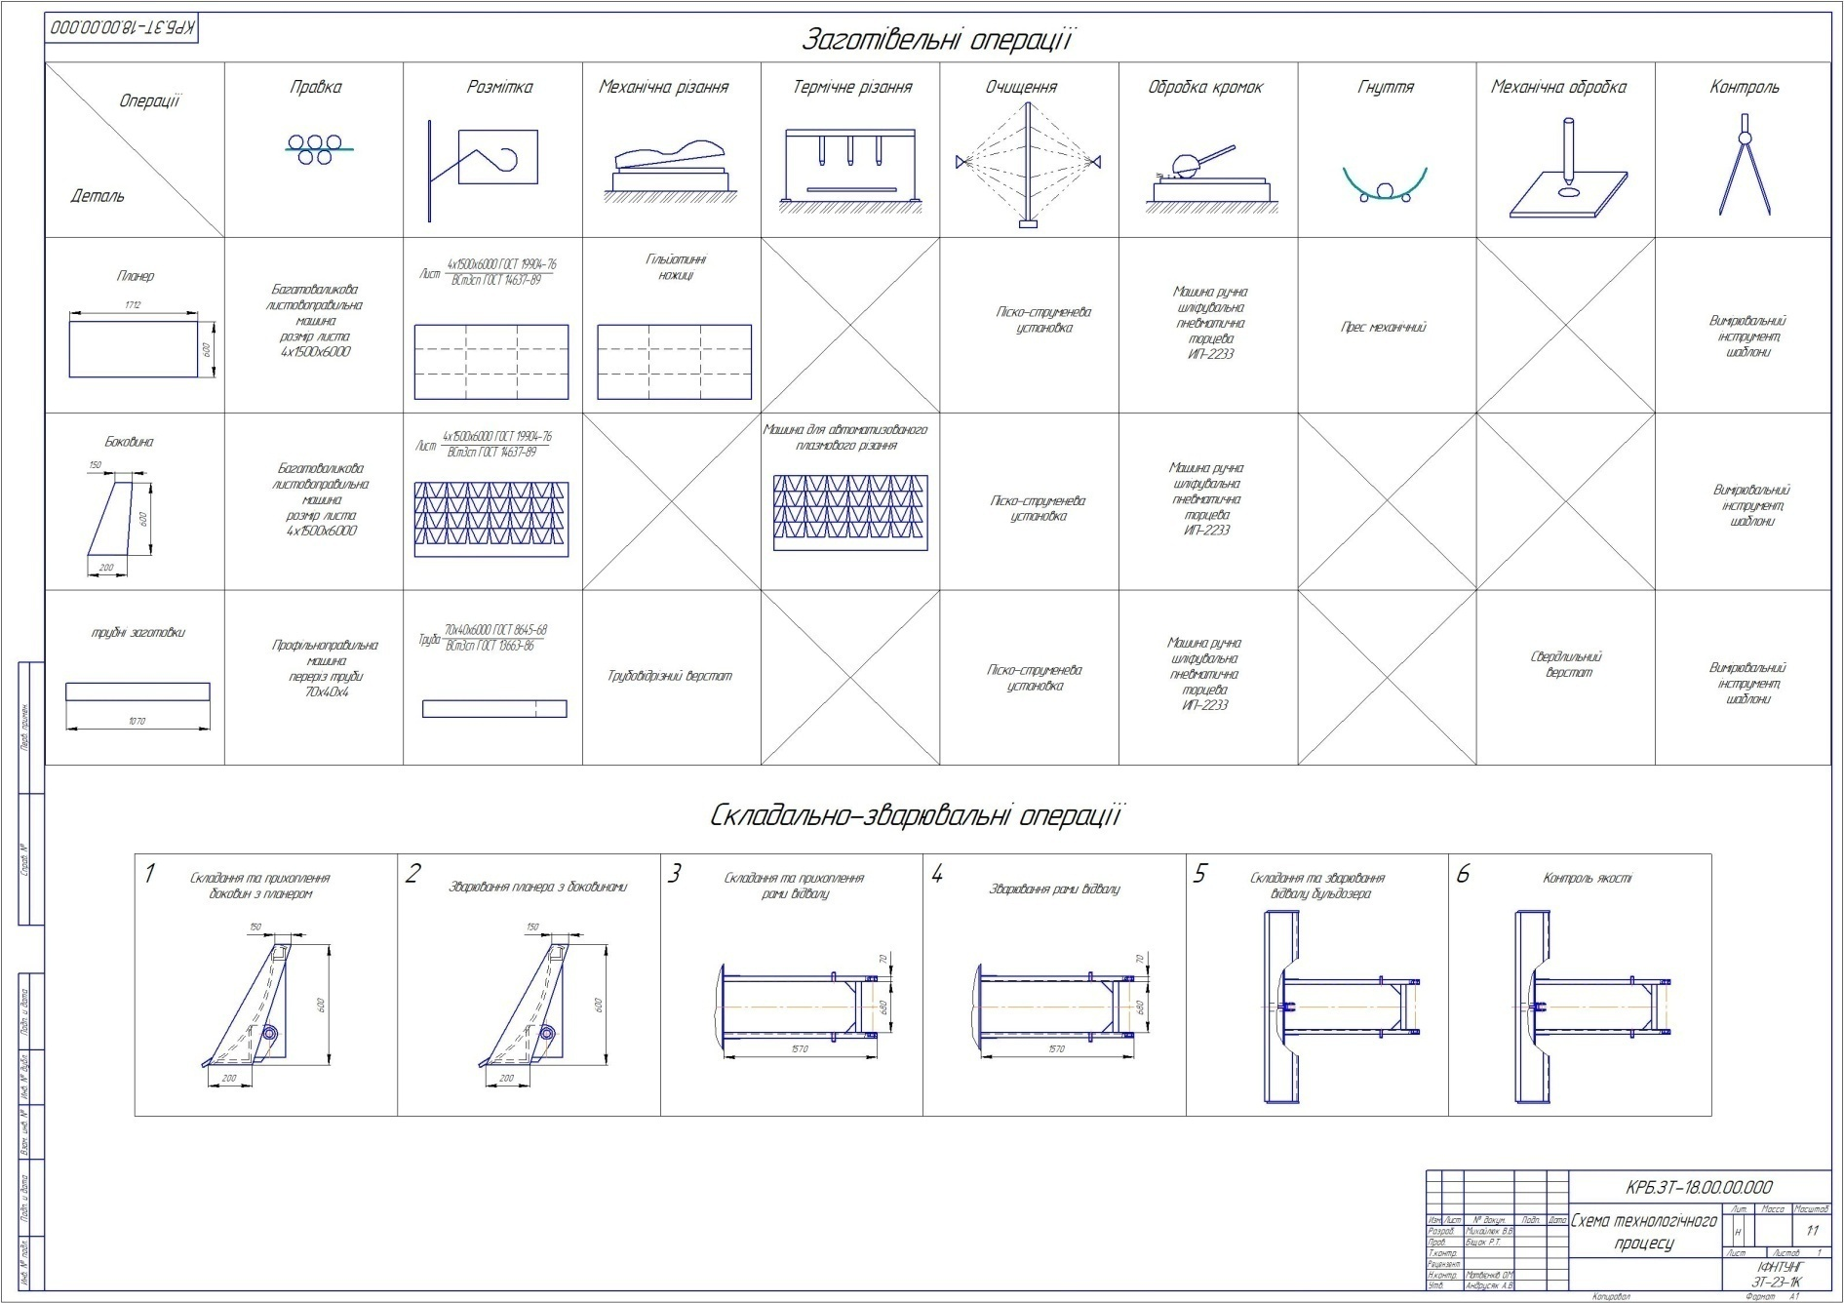
Технологічний процес виготовлення ковша бульдозера

Slide 5
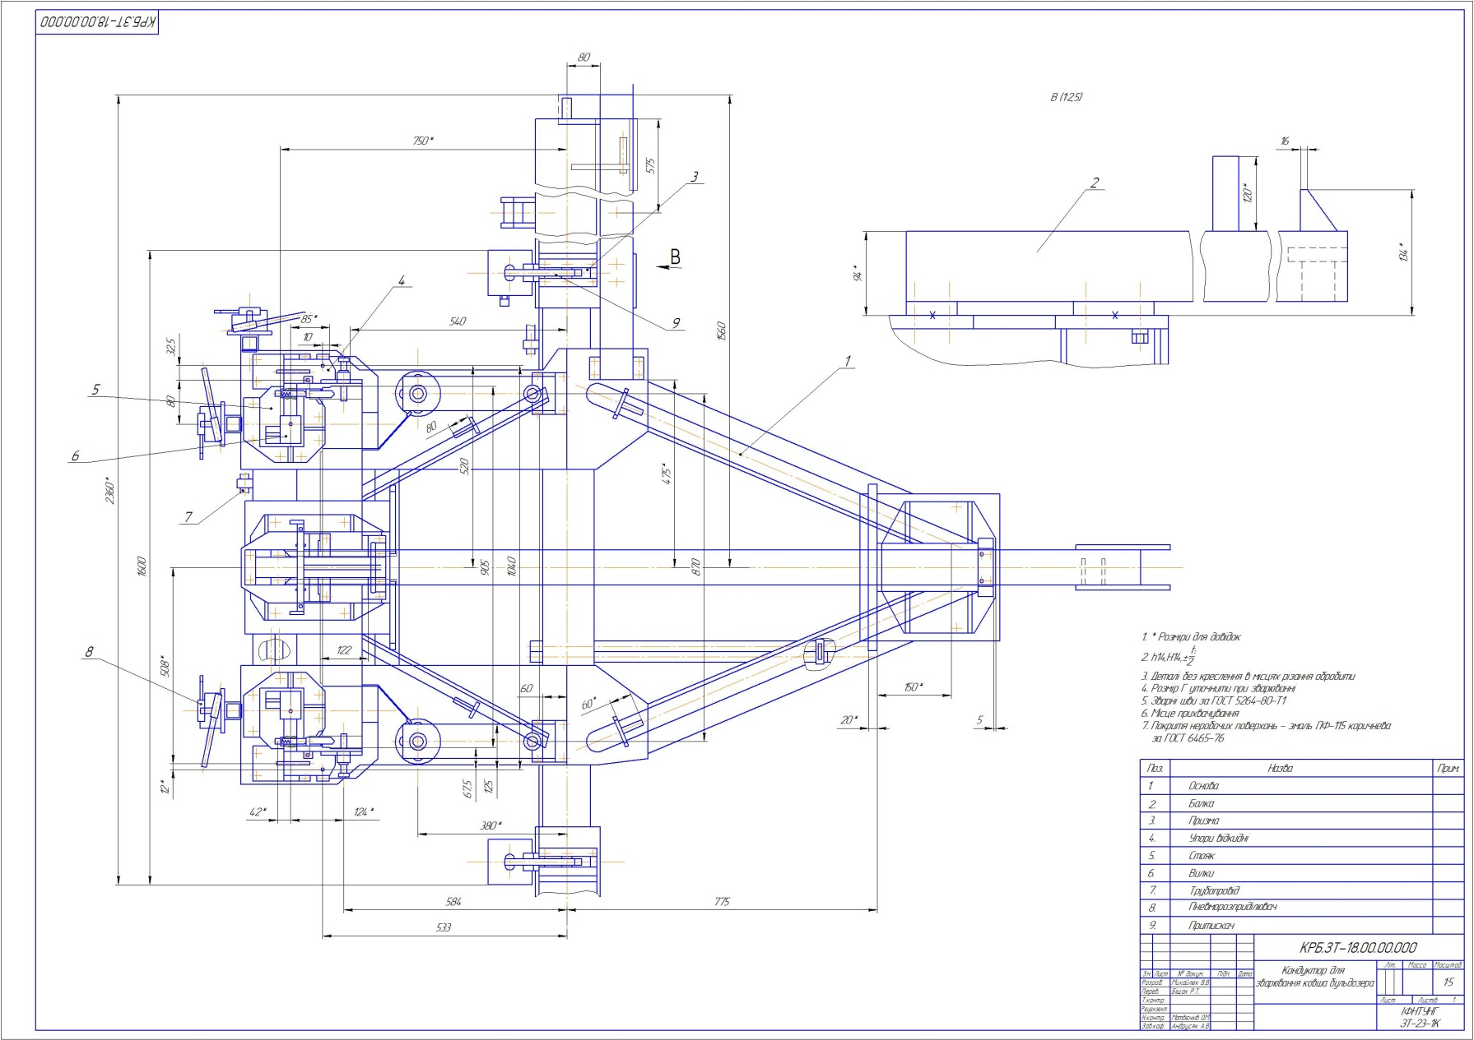
Кондуктор для зварювання ковша бульдозера

Slide 6
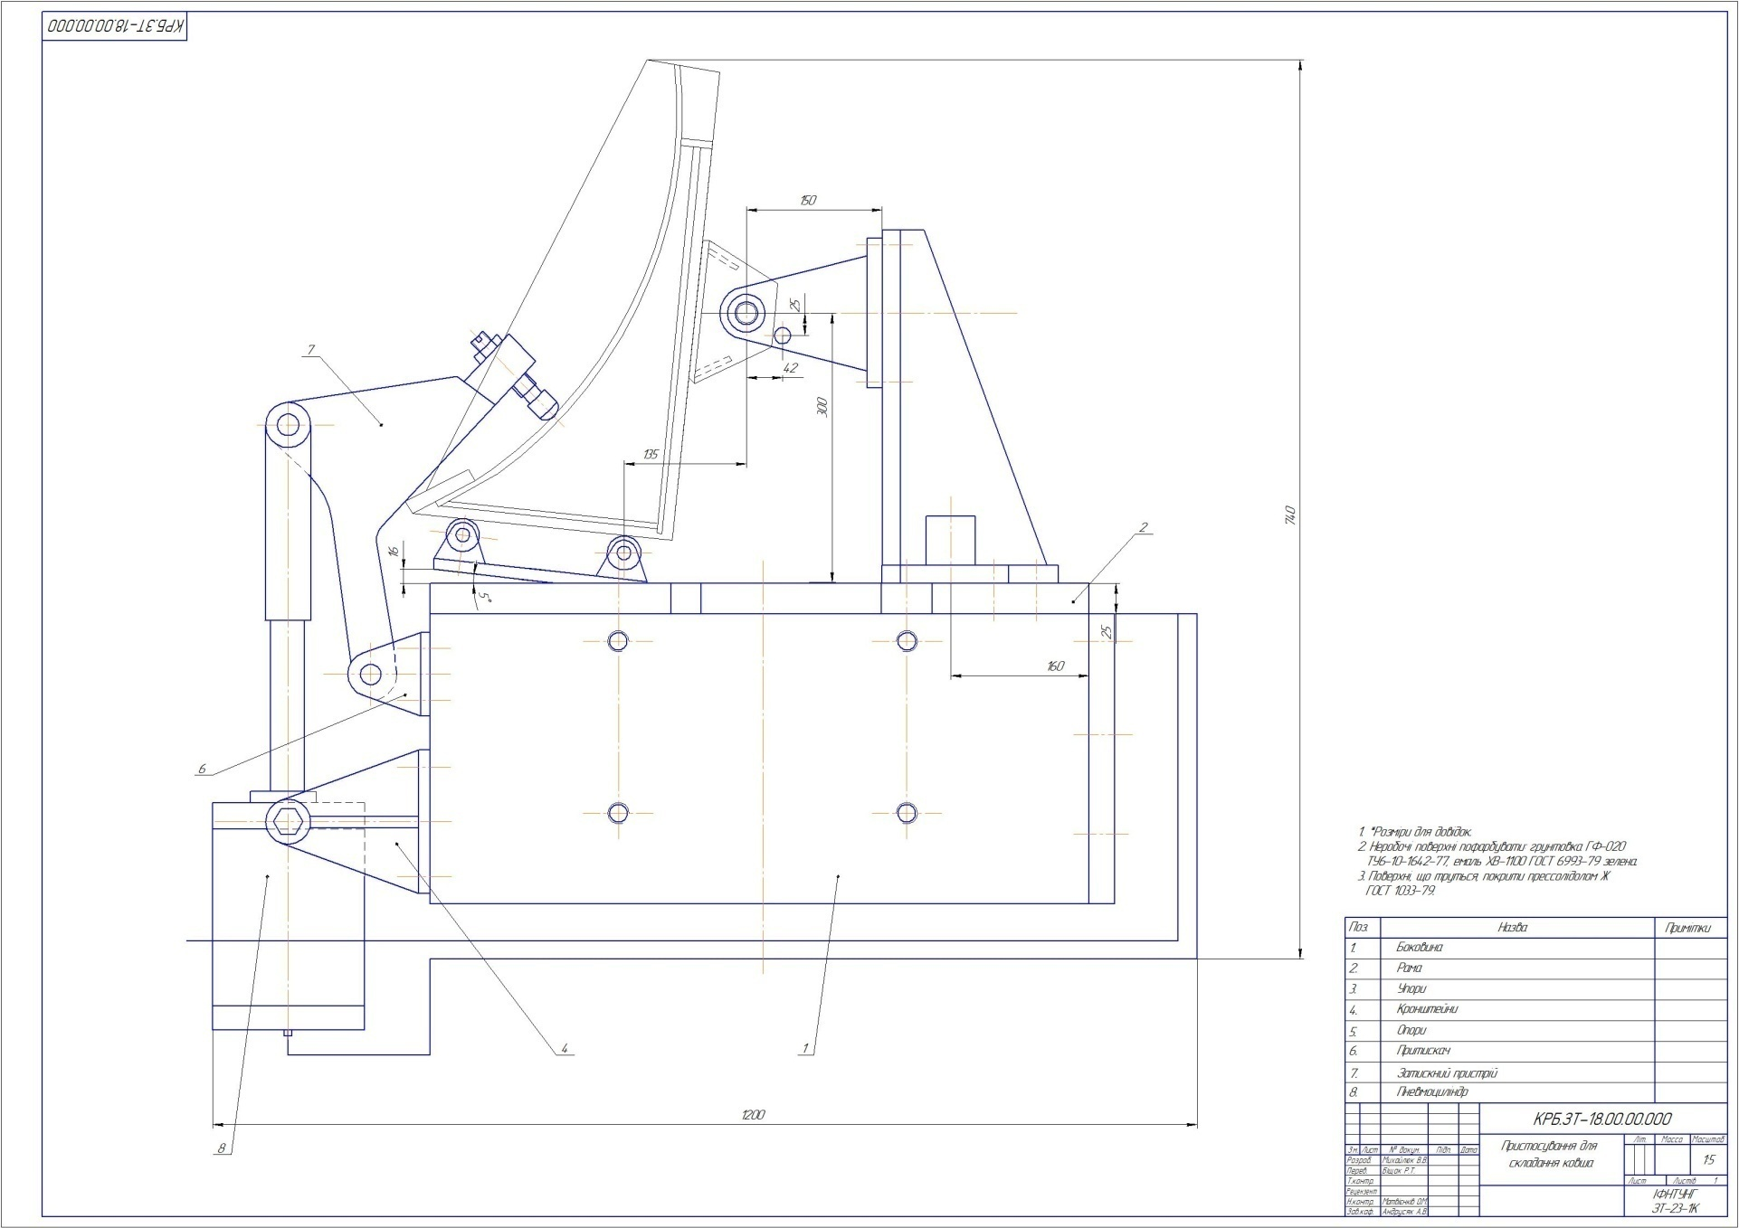
Пристосування для складання ковша бульдозера

Slide 7
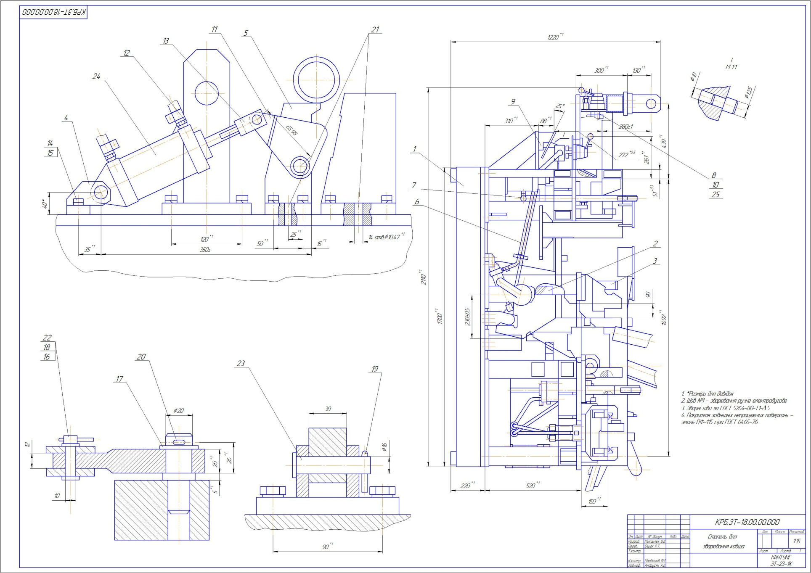
Стапель для зварювання ковша бульдозера

Slide 8
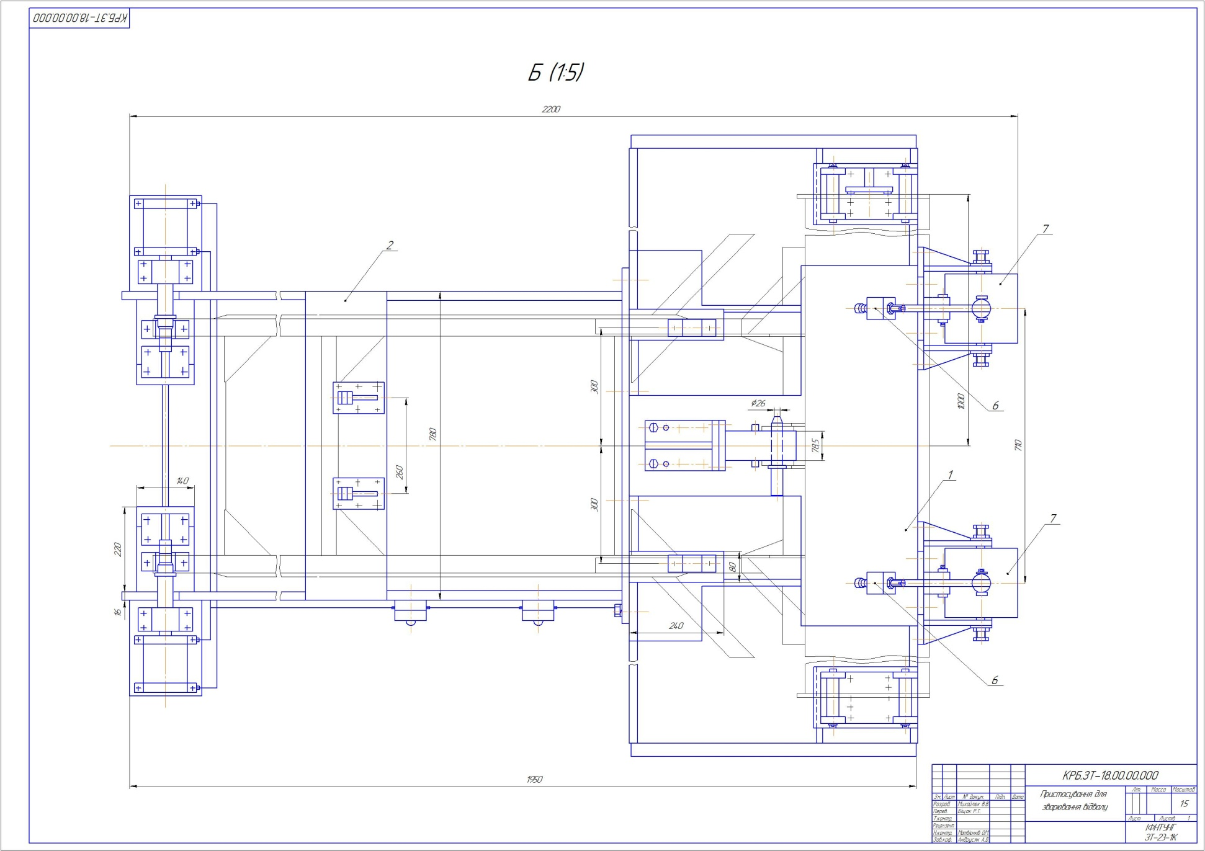
Пристосування для зварювання рами ковша

Slide 9
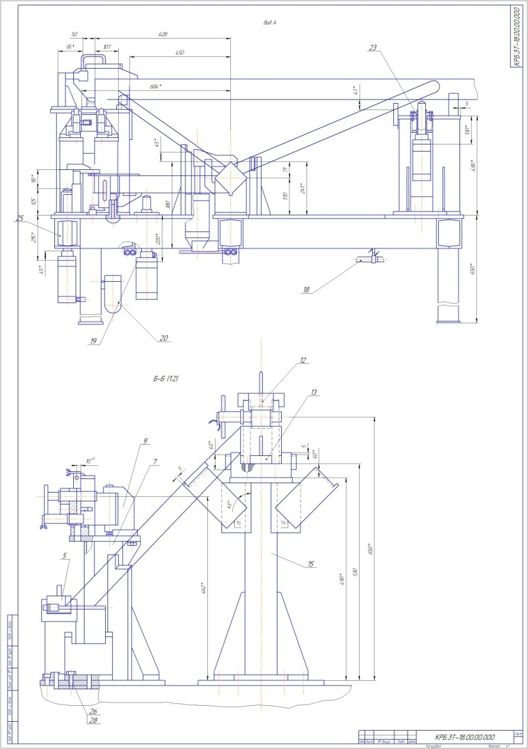
Пристосування для зварювання рами ковша

Slide 10
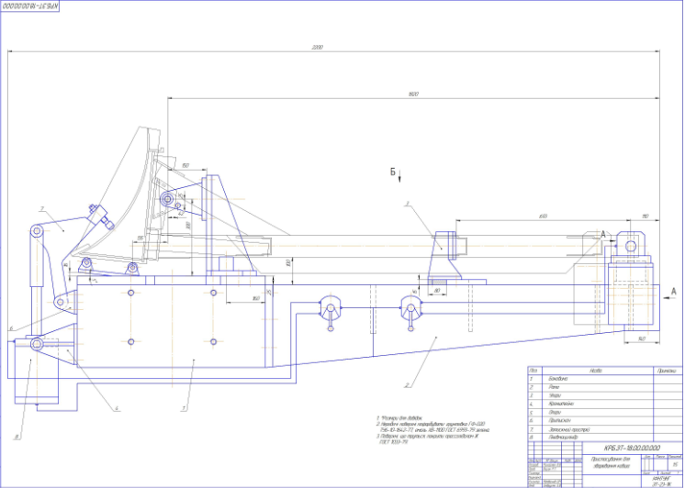
Зварювання планіровщика бульдозера

Slide 11
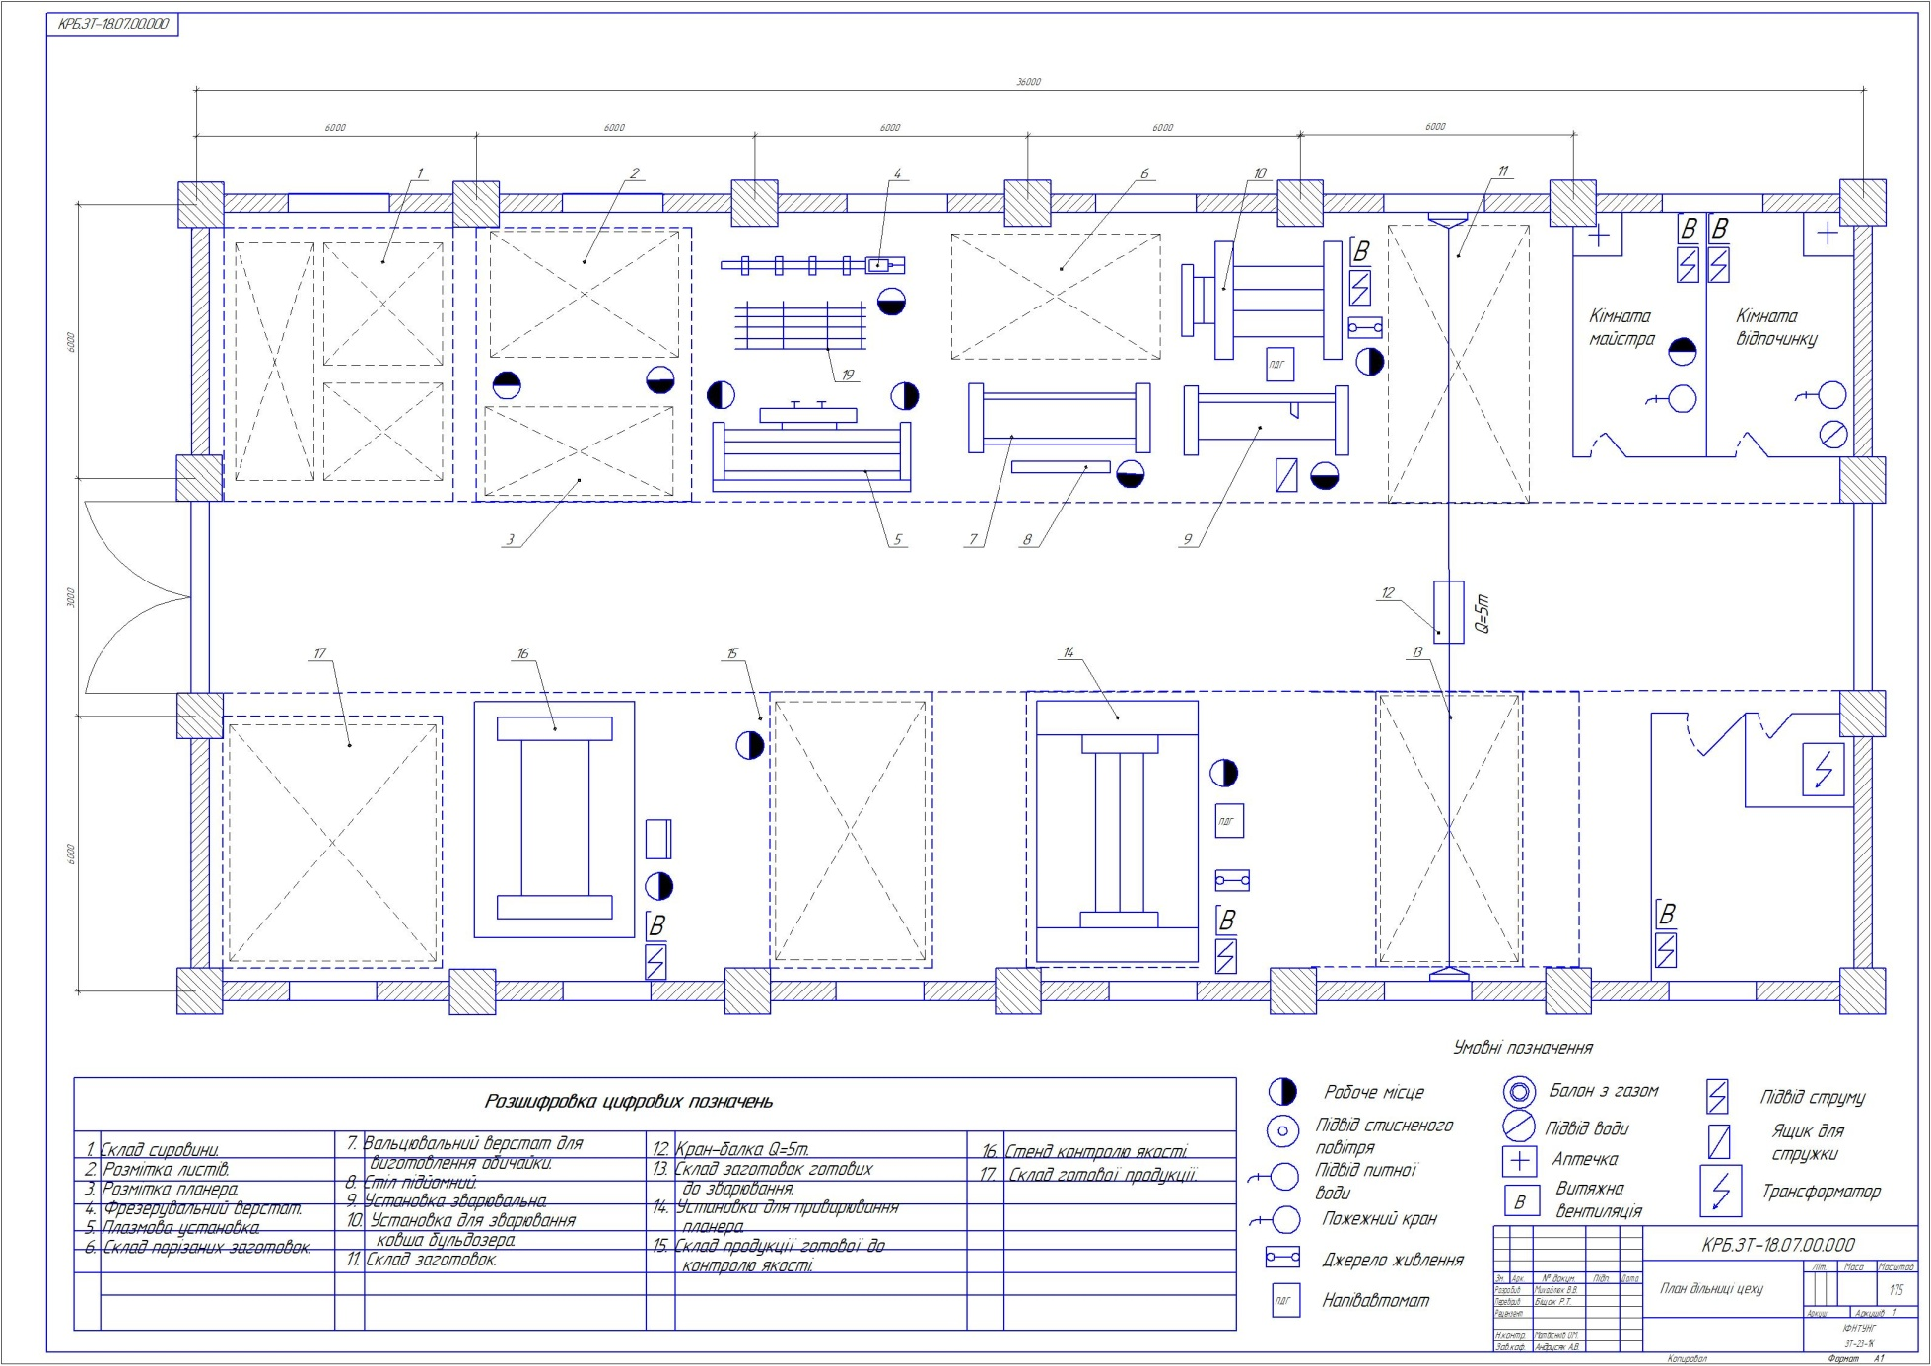
План дільниці цеху для виготовлення ковша бульдозера

Slide 12
ВИСНОВКИ
У випускній кваліфікаційній роботі вирішені питання, спрямовані на підвищення ефективності збирання та зварювання ковшів будівельної техніки на прикладі ковша бульдозера. На основі експертної оцінки виконано обґрунтування вибору способу зварювання, для побудови проектної технології пропонується застосувати зварювання в захисних газах дротом суцільного перерізу. Для прихоплення елементів пропонується застосувати механізоване зварювання.
Технологія виготовлення ковша бульдозера включає технологічний процес складання та зварювання рами та планера бульдозера.
Для зварювання відвалу бульдозера запропоновано напівавтоматичне зварювання в середовищі суміші газів МІКС-1. У відповідності з технологією виготовлення було підібрано основне зварювальне обладнання та оснастка.
Для складання елементів конструкції виробу використаний зварювальний кондуктор та пневмопритискачі, які забезпечують достатнє складальне зусилля та швидке закріплення і вивільнення вузлів, які складаються.
.

